Slide 1
§3-3 滑移时参考方向和参考面的变化
参考方向是指晶体外形上的方向，
参考面是指晶体外形上的面。
滑移前后，坐标轴不变，但参考方向改变。
Y
Y
τ
τ
A
B
A
B
C
O
O
X
X
C
τ
τ

Slide 2
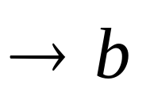

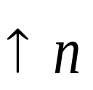



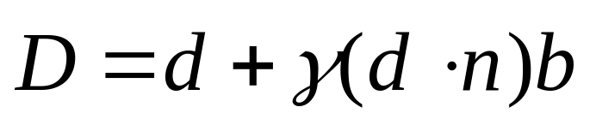


一、参考方向的变化
Y
γ－切变量，平行于滑移面且相距为单位距离的两层间的相对位移
－滑移方向上的单位向量
－滑移面法线的单位向量
A
A’
O
X
C
滑移前后参考方向的变化公式：
当 ，即参考方向平行于滑移面，
即参考方向平行于滑移面时，滑移前后不变。

Slide 3
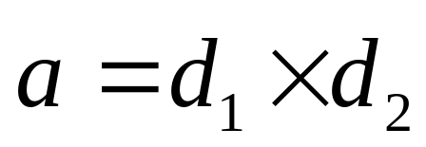



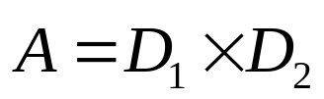
二、参考面的变化
平面的表示法：
方位－－法线方向上的向量
面积－－向量的长度
滑移前后参考面的变化：
滑移前：
滑移后：

Slide 4








滑移前后参考面的变化：

Slide 5
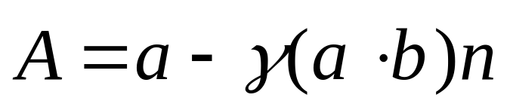


滑移前后参考面的变化公式：
当 ，即参考面平行于滑移面，
即参考面平行于滑移面时，滑移前后不变。

Slide 6
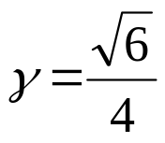



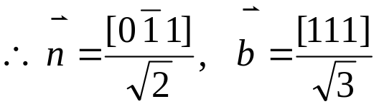
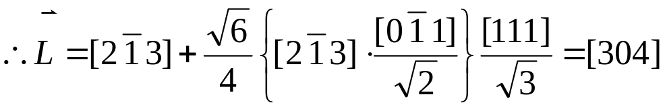
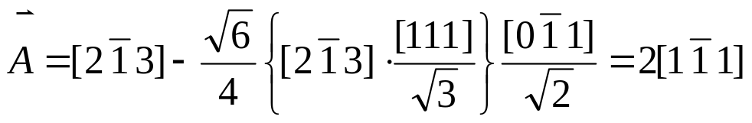
例：Mo单晶沿着棒轴[2ī3]方向拉伸，
求：(1) ；(2)
解：
Ī01
Īī1
Ī11
先确定力 作用在哪个取向Δ
0ī1
001
011
[001]－[101]－[1ī1]
• F
1ī1
101
111
Ī10
Mo单晶：BCC，S.S. {110}<111>
∴ S.S. (0ī1)[111]
010
1ī0
100
110
Ī1Ī
01ī
1īĪ
10 ī
11Ī

Slide 7
§3-4 滑移过程中晶体的转动
Rotation of crystal during slip
一、转动的原因
当单晶试样在进行力学试验（拉伸或压缩）时，因为试验机夹头对样品的约束，样品的轴向必须保持在一条直线上，所以样品在发生滑移的同时，要发生转动。

Slide 8

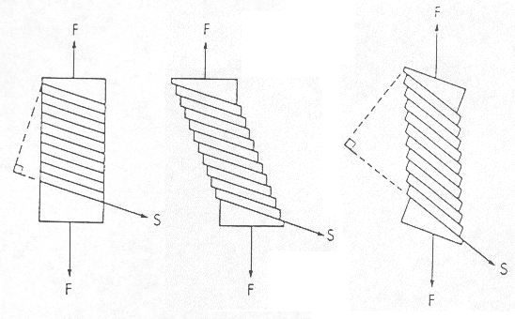
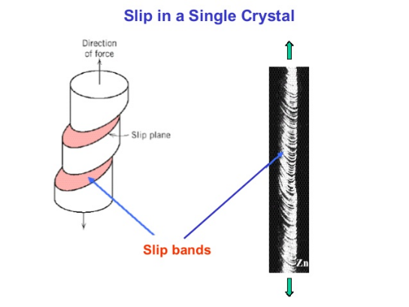
拉伸试验：（tensile）
λ₀
λ
拉伸时轴向要求不能变，滑移方向朝拉伸轴方向转动。

Slide 9
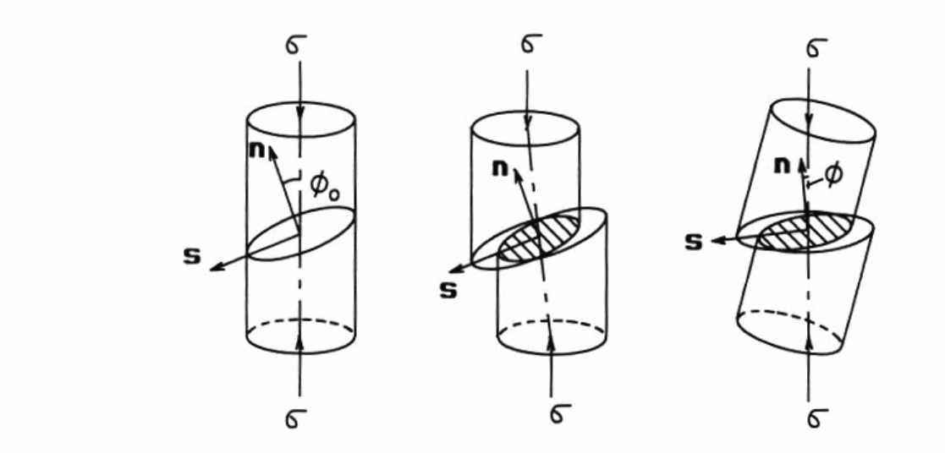
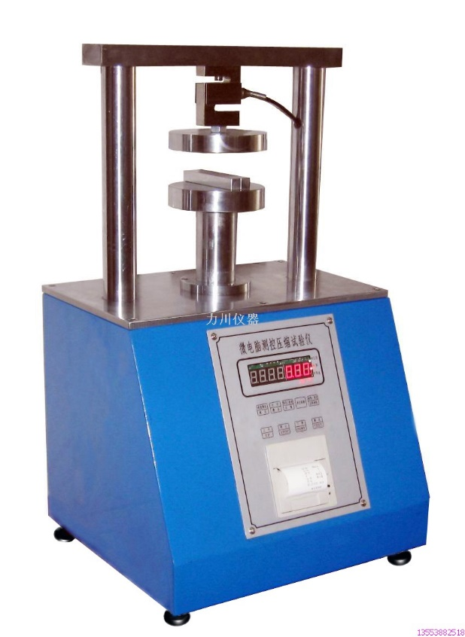
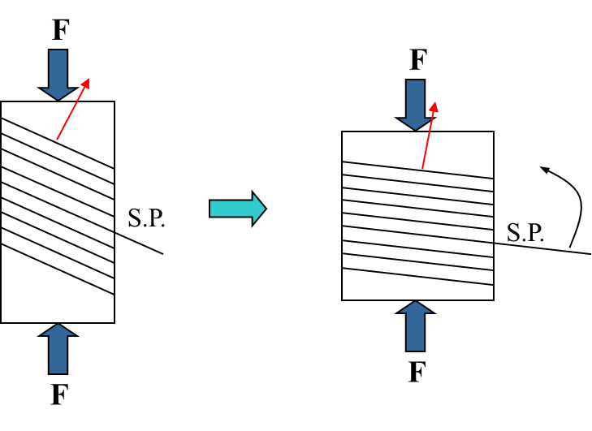
压缩试验：(compression)
压缩时端面不能变，滑移面朝压缩面（端面）转动。

Slide 10
二、转动的规律
拉伸时轴向要求不能变，滑移方向朝拉伸轴方向转动。
压缩时端面不能变，滑移面朝压缩面（端面）转动。
实验表明，滑移过程中晶体的转动只是一种简单的转动（只有一个转动轴）

Slide 11
例：以Al单晶为例，F = [2 ī 5]，分析该单晶在拉伸或压缩过程中晶体的转动。
Al：FCC
F [2 ī 5]位于[001]-[101]-[1ī1]取向Δ
Īī1
Ī01
Ī11
0ī1
001
011
• F
111
1ī1
101
Ī10
S.S.：(111)[0ī1]
o
010
1ī0
100
110
拉伸时，F→[0ī1]（其实[0ī1] → F）
转轴为 F× [0ī1]
Ī1Ī
01ī
1īĪ
10ī
11Ī
压缩时，F→[111]（其实[111] → F）
转轴为 F× [111]
轨迹在一条直线上
问题1：若将本Al换成Mo，请同学们重解本题。

Slide 12
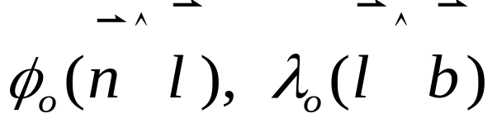


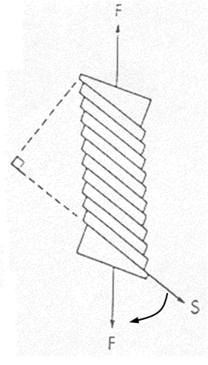
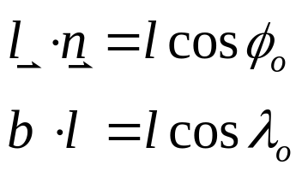


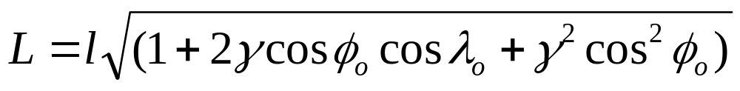
三、转动的后果
1、试样长度的变化
(1) 拉伸： ，初始位向：

Slide 13

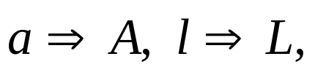
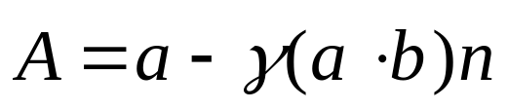
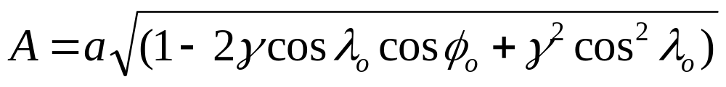
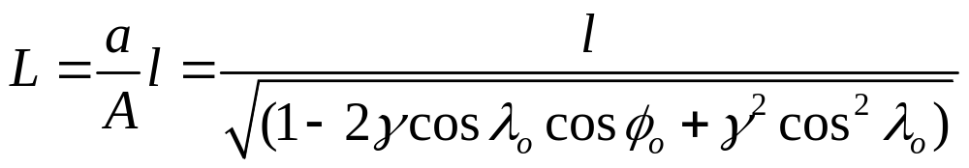
(2) 压缩：
问题2：在压缩时是否只要将上式（拉伸状态）中的 γ 换成 - γ 即可呢？
压缩时，试样的端面保持不变, 应使用参考面的变化公式
初始条件：
压缩后：
根据体积不变的原理：AL = al

Slide 14
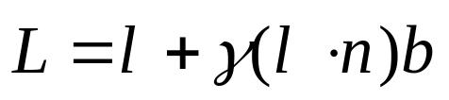
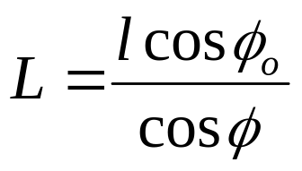

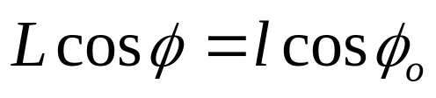


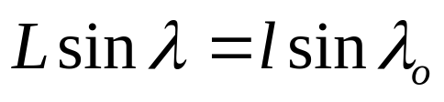
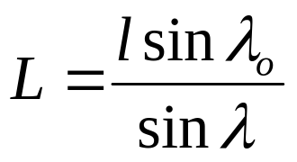
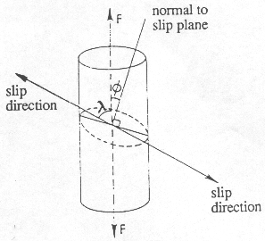
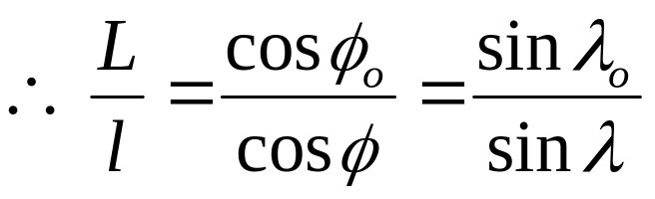
(3) 用初始 l 和瞬时的λ、φ来表示长度的变化：
拉伸：

Slide 15

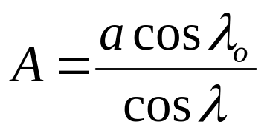
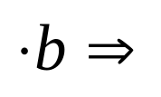
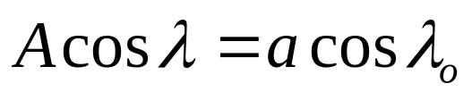
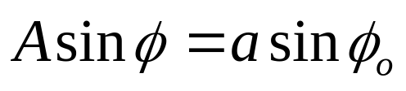
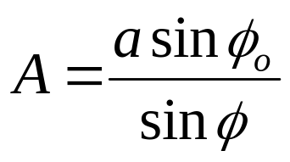

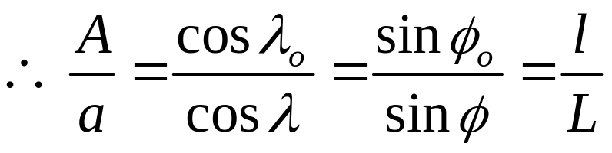
用初始 l 和瞬时的λ、φ来表示长度的变化：
压缩：
这就是用XRD法测定试样在拉伸（或压缩）时瞬时长度的原理。

Slide 16
三、转动的后果
2、几何软化（Geometrical softening)
物理硬化（physical hardening）
Schmid定律 τ = τ_{c}
滑移时，由于内部结构的变化（主要是缺陷等），使得τ ≥ τ_{c}时，才能继续滑移，这种现象叫做物理硬化。
在变形初期，由于内部结构变化很小，物理硬化可以忽略不计，然而σ = τ_{c}/μ将随着μ而改变。

Slide 17
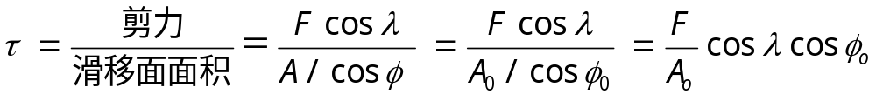
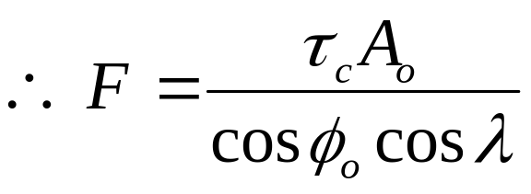
几何软化（Geometrical softening）
定义：在拉伸试验初期，由于晶体内部位向的影响，拉力F随着变形量的增加而减小，这种现象称为几何软化。
注意：滑移面的面积不变，等于初始的滑移面积。
由于在滑移初期忽略物理硬化，τ = τ_{c}
由于在拉伸时，S.D.不断转向F，故 λ↓ → F↓

Slide 18
三、转动的后果
3、滑移过程中试样的位向和滑移模式的变化
滑移 ⇒ 晶体位向变化 ⇒ 滑移模式转变
单滑移 ⇒ 双滑移 ⇒ 最终达到稳定取向
FCC单晶拉伸试验：
Īī1
Ī01
Ī11
0ī1
001
011
F点：S.S. (111)[1ī0]
1ī1
111
101
Ī10
• F’’
F’点：S.S. (111)[1ī0]
(1īī)[101]
• F
010
F’
1ī0
100
110
Ī1Ī
01ī
1īĪ
10ī
11Ī

Slide 19

例1：Al单晶试样在 F = [215]方向上拉伸，分析滑移过程中滑移模式的变化和最终的稳定取向。
Al：FCC
Īī1
Ī01
Ī11
取向Δ：[001]－[101]－[111]
S.S.：(1ī1)[011]
001
0ī1
F´
011
•
F
•
•
F´´
111
F → F´→ ······ → [011]
1ī1
101
Ī10
实际上，当F → F´，F´位于两个取向Δ：
[001]－[101]－[111]，S.S.：(1ī1)[011]
[001]－[011]－[111]，S.S.：(ī11)[101]
此时，发生双滑移
010
1ī0
100
110
Ī1Ī
01ī
1īĪ
10ī
11Ī
S.S.：(1ī1)[011]：F´→ [011]
S.S.：(ī11)[101]：F´→ [101]
F´→ [111]
当F´→ F´´= [112]时，[101]－F´´－[011]在一条直线上
只发生双滑移，但试样不转动，即取向不变，
故[112]是试样最终的稳定取向

Slide 20

请同学们课后自学教材P151例题
例2：已知一个BCC单晶的滑移系统为{110}<ī11>，试棒沿轴向 压缩。
求：(1) 初始滑移系统
(2) 单滑移开始时的转动规律和转轴
(3) 当双滑移开始时的 γ 值和晶体的方位
(4) 发生双滑移时的转动规律和转轴
(5) 试样最终的稳定取向

Slide 21


解答：
Īī1
Ī01
Ī11
(1) 初始滑移系统
• F
0ī1
001
011
BCC
1ī1
111
101
Ī10
取向Δ：[00ī]－[10ī]－[11ī]，在取向胞的下底面，故取：
010
1ī0
100
110
Ī1Ī
取向Δ：[001]－[ī01]－[īī1]，
01ī
初始滑移系统为：(0ī1)[ī11]
1īĪ
10ī
11Ī
(2) 单滑移开始时的转动规律和转轴
单滑移开始时，F点向[0ī1]方向转动
转轴为：
问题3：为什么是F→[0ī1]？

Slide 22

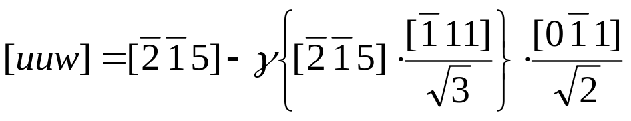

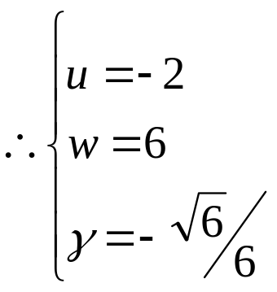
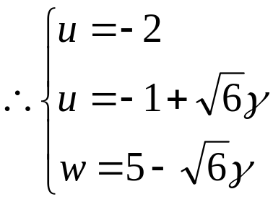

解答：
Īī1
Ī01
Ī11
• F
(3) 当双滑移开始时的 γ 值和晶体的方位
0ī1
001
011
当双滑移开始时，F’位于[īī1]—[111]的连线上
故可假设晶体的方位为：[uuw]
1ī1
111
101
Ī10
010
1ī0
100
110
Ī1Ī
01ī
1īĪ
10ī
11Ī
问题4：此处 γ 为何为负值？

Slide 23


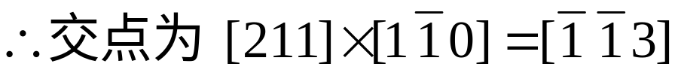
解答：
另一种求法：不求出γ，也可直接求出双滑移开始时的[uvw]。
Īī1
Ī01
Ī11
• F
0ī1
001
011
1ī1
101
111
Ī10
因为双滑移开始时，F恰好位于
010
1ī0
100
110
Ī1Ī
01ī
1īĪ
10ī
11Ī

Slide 24



解答：
Īī1
Ī01
Ī11
• F
(4) 发生双滑移时的转动规律和转轴
0ī1
001
011
1ī1
101
111
双滑移系统：(0ī1)[ī11]＋(ī01)[1ī1]的连线上
Ī10
010
1ī0
100
110
Ī1Ī
当双滑移开始时，
试样一方面转向[0ī1]，转轴为：
01ī
1īĪ
10ī
11Ī
另一方面转向[ī01]，转轴为：
∴ 合成的转轴为：

Slide 25
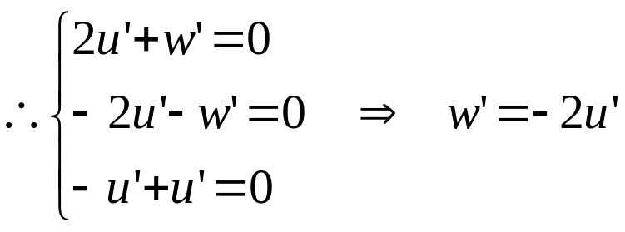
解答：
Īī1
Ī01
Ī11
• F
0ī1
001
011
(5) 试样最终的稳定取向
1ī1
101
111
Ī10
设稳定取向为[u’u’w’]
010
1ī0
100
110
Ī1Ī
01ī
1īĪ
10ī
11Ī
∴ 试样最终的稳定取向为[u’ u’ -2u’]，即[īī2]

Slide 26
注意：
映像规则只适用于FCC、BCC，因为τ = σcosλcosφ，两个角度不好定
而对于HCP，S.P.都是(0001)，φ不变，τ的方向只由λ决定，故好定。

Slide 27
作业：
3－8
3－9
3－10

